Slide 1

ICIG
论文题目
Visual LanguAdaptive Zone-aware Hierarchical Planner for Vision-Language Navigationage Maps for Robot Navigation
面向视觉语言导航的自适应区域感知分层规划器
Chen Gao, Xingyu Peng, Mi Yan

Slide 2
ICIG
主要内容
本文介绍了一种名为“自适应区域感知分层规划器”的方法，用于实现视觉语言导航任务。该任务需要一个实体代理根据指令到达全局目标，并在导航过程中适当地设置和完成一系列子目标，这本质上是一个分层导航过程。然而，之前的方法使用单一步骤的规划方案，即直接在每个步骤执行导航动作，这对于这种分层导航过程并不适用。因此，本文提出了自适应区域感知分层规划器（AZHP），将导航过程明确地分为两个异质阶段：通过区域划分/选择（高阶行动）确定子目标集合，以及在选定区域内执行低级行动。具体来说，AZHP通过设计的状态切换模块（SSM）异步地执行两层动作。对于高层动作，本文设计了一个基于场景的自适应区域分割（SZP）方法，该方法可以自适应地在实时情况下将整个导航空间划分为不同的区域。然后，提出了面向区域的选择（GZS）方法来为当前子目标选择合适的区域。对于低层操作，代理在所选区域内进行多步导航决策。此外，设计了层次强化学习（HRL）策略和辅助损失函数，并使用课程学习来训练 AZHP 框架，从而为每个阶段提供有效的监督信号。

Slide 3
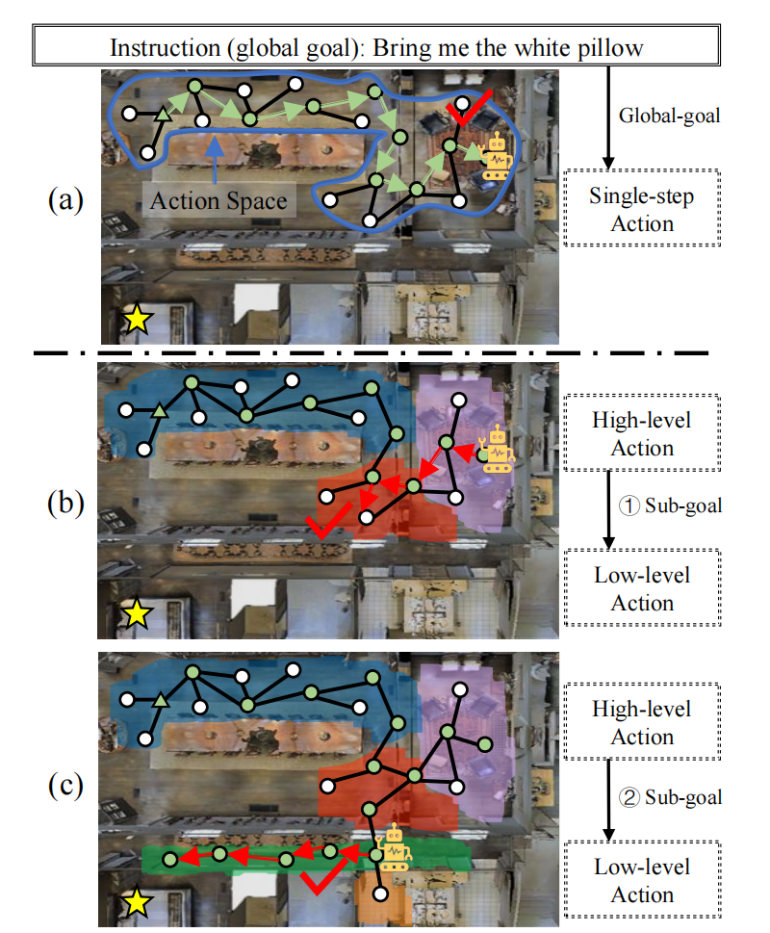
ICIG
介绍
给代理的指令主要分为两类，即逐步指令和目标导向指令。目标导向指令更符合在现实当中的应用，同时更加具有挑战性。对于目标导航来说，首先，任务的目标可以分为潜在层次结构信息。如图 所示，全局目标是“把白色枕头带给我”，这意味着代理需要完成一些潜在的子目标，例如离开当前房间、找到卧室、定位白色枕头。因此，它本质上是一个分层导航过程，其中高层过程是子目标设置，低层过程是子目标执行。其次，子目标意味着在子区域内达到一个子目标，这要求代理将场景划分为几个区域，并为当前子目标选择适当的区域。重要的是，子目标不仅取决于指令，而且还需要根据代理的当前状态设置适当的目标，这意味着代理需要在导航期间进行适应性分区和选择。例如，在图 1 (b) 中，当代理位于客厅时，子目标被设置为“在出口区（红色区域）找到出口”。
Visual LanguAdaptive Zone-aware Hierarchical Planner for Vision-Language Navigationage Maps for Robot Navigation ICRA-2023

Slide 4
ICIG
贡献
(i) 本文提出了AZHP，它通过设置双层动作来执行分层导航范式，以解决长期规划VLN任务。AZHP 是研究用于VLN任务的分层规划策略的开创性工作。
(ii) 本文设计了SZP和GZS 作为高级动作，其中SZP 在运行时自适应地将场景划分为多个区域，而GZS 选择特定子目标对应的区域。此外，SSM 被设计用来支持高级/低级动作之间的异步切换。
(iii)为了构建和学习分层规划策略，本文设计了一个HRL 策略和一个基于课程学习方法的辅助损失。

Slide 5
ICIG
方法
为了解决这些问题，本文根据本文的主要想法提出了一个自适应区域感知分层规划器（AZHP），即为VLN任务构建一个新的分层规划框架。首先，AZHP将导航过程建模为包含高级和低级动作的分层决策过程。在导航过程中，高级动作旨在设置子目标，而低级动作旨在相应地完成子目标。具体来说，高级动作将整个场景划分为不同的区域，并根据当前状态选择合适的区域进行导航。然后，在选定的区域内应用低级动作来执行特定的导航决策多步，直到达到子目标。其次，对于高级动作，本文提出了一种基于场景的自适应区域划分方法SZP，该方法可以根据每个视角的位置和观察结果动态地将全局动作映射划分为多个区域。动作地图是一种维护的历史轨迹和观察结果的拓扑地图。此外，本文设计了一个面向目标的区域选择方法GZS，以根据指令和区域属性选择一个具体的区域。另外，放置了一个状态切换模块SSM，以决定当前子目标是否已实现并切换到下一个子目标，从而支持异步方案。

Slide 6
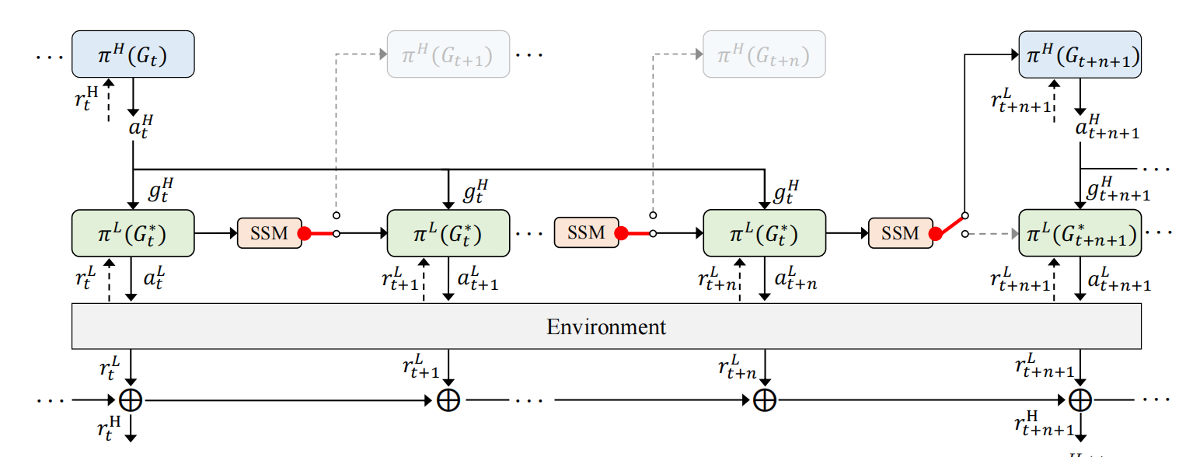
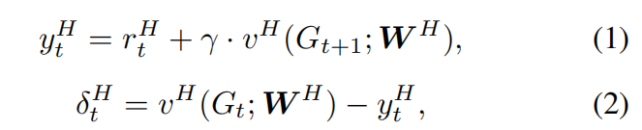
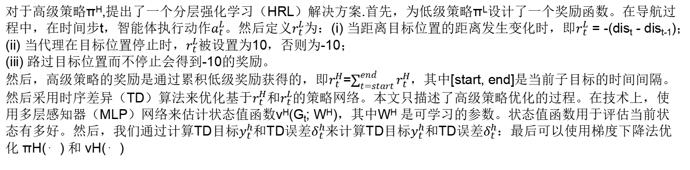

ICIG
层次规划概述
本文提出了一种自适应区域感知分层规划器(AZHP)，以明确地建模这种分层规划过程。具体来说，AZHP 由如图 所示的两个策略网络组成，其中高层策略π^{H}(·) 学习设置子目标g^{H}，而低层策略π^{L}(·) 学习实现g^{H}。在导航过程中，在时间步 t， 维护一个拓扑图G_{t}来记录历史轨迹和当前观察结果。
具体来说，在时间步 t，根据学习到的高级策略网络$a_{t}^{H}$←π^{H}($a_{t}^{H}$|G_{t};θH) ，执行高阶动作 $a_{t}^{H}$，即区域分割/选择。其中 θ^{H} 是网络参数。在区域分割和选择之后，获得了选定的区域 $g_{t}^{∗}$，它是 G_{t} 的一个子图。然后在多步骤中进行低级动作$a_{t}^{L}$ ，即导航决策。$a_{t}^{L}$ 通过低级策略获得：$a_{t}^{L}$←π^{L}($a_{t}^{L}$|$g_{t}^{∗}$;θ^{L})，这意味着代理仅在 $g_{t}^{∗}$ 中导航。此外，本文提出了一个状态切换模块 (SSM)，用于学习当 g^{H} 被实现以及是否应切换到下一个子目标时进行导航。
对于高级策略π^{H},提出了一个分层强化学习（HRL）解决方案.首先，为低级策略π^{L}设计了一个奖励函数。在导航过程中，在时间步t，智能体执行动作$a_{t}^{L}$。然后定义$r_{t}^{L}$为：(i) 当距离目标位置的距离发生变化时，即$r_{t}^{L}$ = -(dis_{t} - dis_{t-1})；
(ii) 当代理在目标位置停止时，$r_{t}^{L}$被设置为10，否则为-10；
(iii) 路过目标位置而不停止会得到-10的奖励。
然后，高级策略的奖励是通过累积低级奖励获得的，即$r_{t}^{H}$=$\sum_{t=start}^{end}{r_{t}^{H}}$，其中[start, end]是当前子目标的时间间隔。
然后采用时序差异（TD）算法来优化基于$r_{t}^{H}$和$r_{t}^{L}$的策略网络。本文只描述了高级策略优化的过程。在技术上，使用多层感知器（MLP）网络来估计状态值函数v^{H}(G_{t}; W^{H})，其中W^{H} 是可学习的参数。状态值函数用于评估当前状态有多好。然后，我们通过计算TD目标$y_{t}^{h}$和TD误差$δ_{t}^{h}$来计算TD目标$y_{t}^{h}$和TD误差$δ_{t}^{h}$：最后可以使用梯度下降法优化 πH(⋅) 和 vH(⋅)
Visual LanguAdaptive Zone-aware Hierarchical Planner for Vision-Language Navigationage Maps for Robot Navigation ICRA-2023

Slide 7

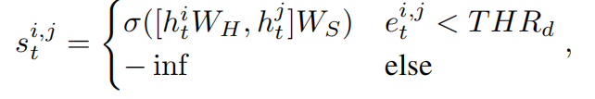
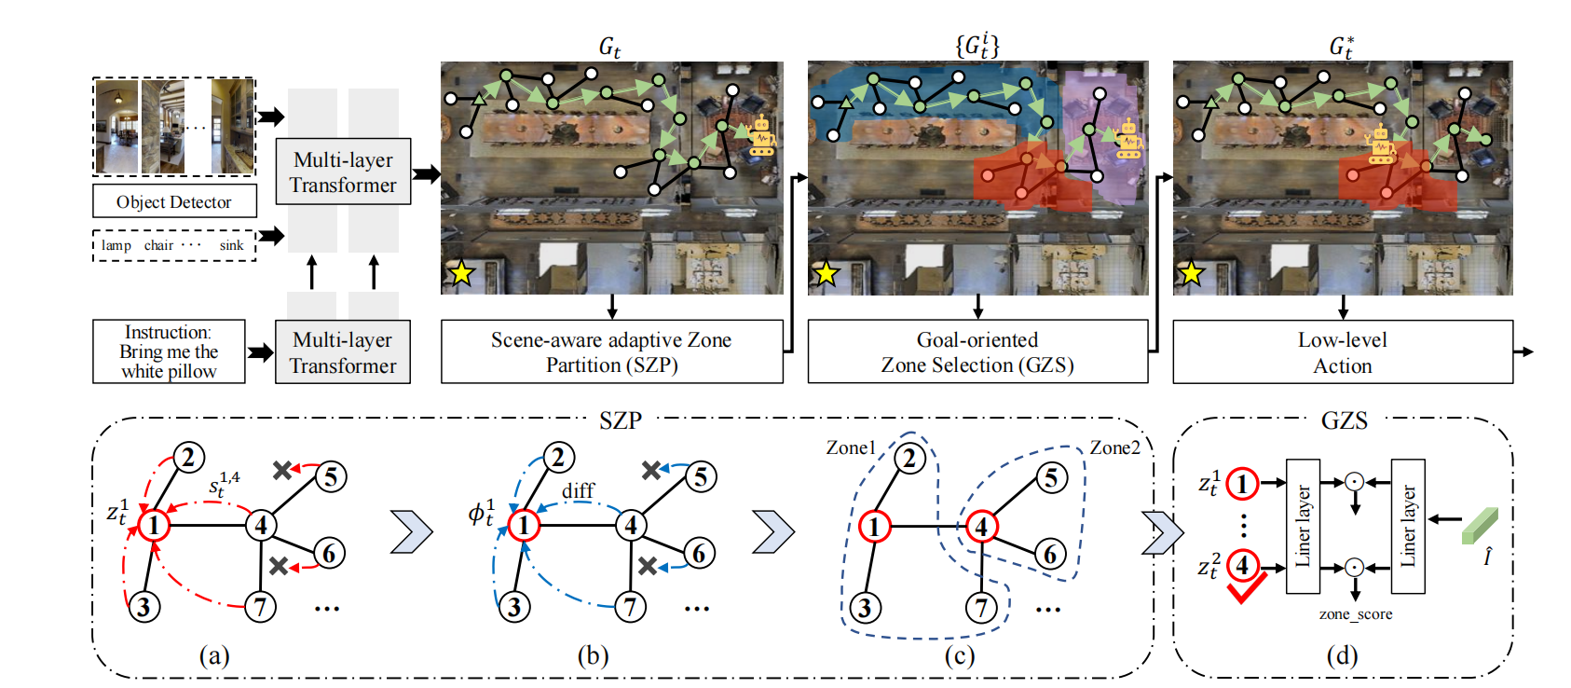
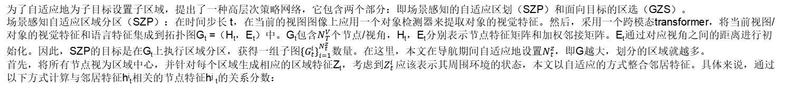
ICIG
高级策略
为了自适应地为子目标设置子区域，提出了一种高层次策略网络，它包含两个部分：即场景感知的自适应区划（SZP）和面向目标的区选（GZS）。
场景感知自适应区域分区（SZP）：在时间步长 t，在当前的视图图像上应用一个对象检测器来提取对象的视觉特征。然后，采用一个跨模态transformer，将当前视图/对象的视觉特征和语言特征集成到拓扑图G_{t} =（H_{t}，E_{t}）中。G_{t}包含$N_{T}^{V}个$节点/视角，H_{t}，E_{t}分别表示节点特征矩阵和加权邻接矩阵。E_{t}通过对应视角之间的距离进行初始化。因此，SZP的目标是在G_{t}上执行区域分区，获得一组子图${{\{G}_{t}^{i}\}}_{i=1}^{N_{t}^{z}}$数量。在这里，本文在导航期间自适应地设置$N_{t}^{z}$，即G越大，划分的区域就越多。
首先，将所有节点视为区域中心，并针对每个区域生成相应的区域特征Z_{t}，考虑到$Z_{t}^{i}$ 应该表示其周围环境的状态，本文以自适应的方式整合邻居特征。具体来说，通过以下方式计算与邻居特征h^{i}_{t}相关的节点特征h^{j} _{t}的关系分数：
Visual LanguAdaptive Zone-aware Hierarchical Planner for Vision-Language Navigationage Maps for Robot Navigation ICRA-2023

Slide 8
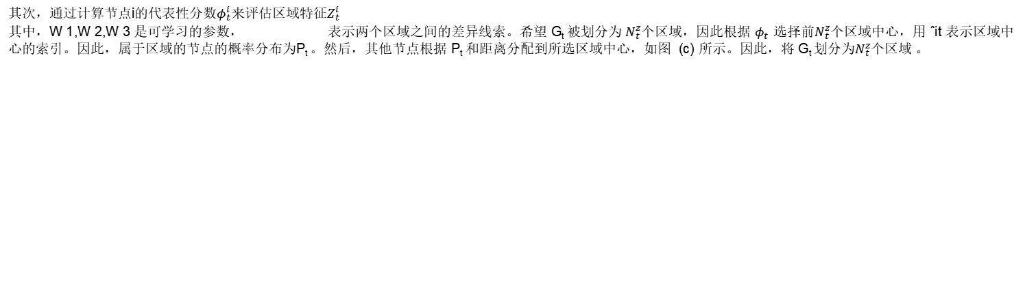
ICIG
高级策略
其次，通过计算节点i的代表性分数$φ_{t}^{i}$​来评估区域特征$Z_{t}^{i}$
其中，W 1,W 2,W 3 是可学习的参数， 表示两个区域之间的差异线索。希望 G_{t} 被划分为 $N_{t}^{z}$个区域，因此根据 $φ_{t}^{}$选择前$N_{t}^{z}$个区域中心，用 ˆit 表示区域中心的索引。因此，属于区域的节点的概率分布为P_{t} 。然后，其他节点根据 P_{t} 和距离分配到所选区域中心，如图 (c) 所示。因此，将 G_{t} 划分为$N_{t}^{z}$个区域 。
Visual LanguAdaptive Zone-aware Hierarchical Planner for Vision-Language Navigationage Maps for Robot Navigation ICRA-2023

Slide 9

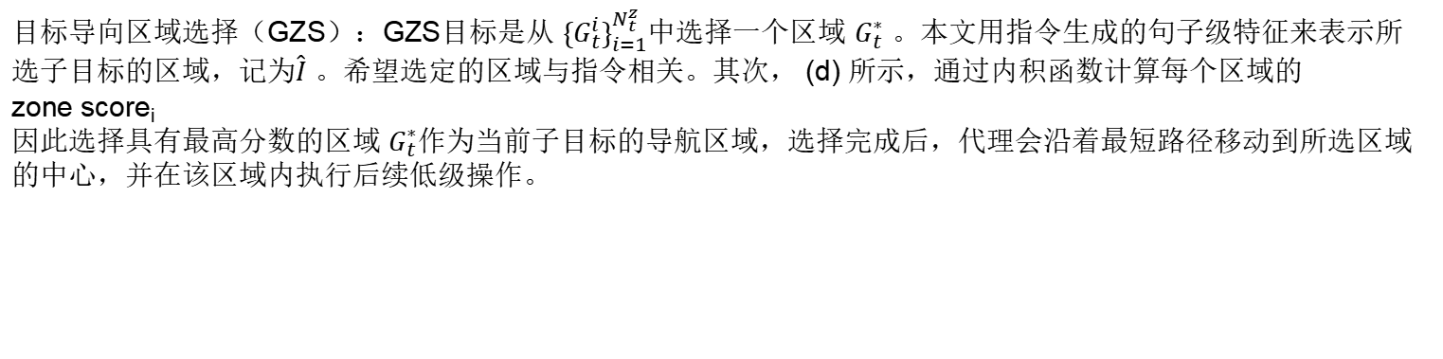
ICIG
高级策略
目标导向区域选择（GZS）：GZS目标是从 ${{\{G}_{t}^{i}\}}_{i=1}^{N_{t}^{z}}$中选择一个区域 $G_{t}^{∗}$ ​​​​​​​​​​​​​​​​​​​​​​​​​​​​​​​​​​​​​​​​​​​​​​​​​​​​​​​​​​​​​​​​​​​​​​​​​​​​​​​​​​​​​​​​​​​​​​​​​​​​。本文用指令生成的句子级特征来表示所选子目标的区域，记为$\hat{I}$ 。希望选定的区域与指令相关。其次， (d) 所示，通过内积函数计算每个区域的
zone score_{i}
因此选择具有最高分数的区域 $G_{t}^{∗}$作为当前子目标的导航区域，选择完成后，代理会沿着最短路径移动到所选区域的中心，并在该区域内执行后续低级操作。
Visual LanguAdaptive Zone-aware Hierarchical Planner for Vision-Language Navigationage Maps for Robot Navigation ICRA-2023

Slide 10

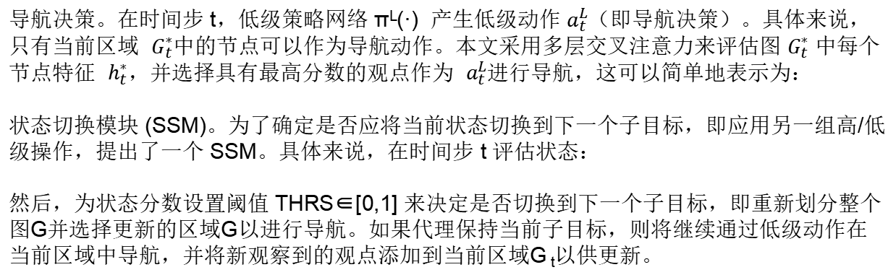
ICIG
低级策略
导航决策。在时间步 t，低级策略网络 π^{L}(·) 产生低级动作 $a_{t}^{L}$（即导航决策）。具体来说，只有当前区域 $G_{t}^{∗}$中的节点可以作为导航动作。本文采用多层交叉注意力来评估图 $G_{t}^{∗}$ 中每个节点特征 $h_{t}^{∗}$，并选择具有最高分数的观点作为 $a_{t}^{L}$进行导航，这可以简单地表示为：
状态切换模块 (SSM)。为了确定是否应将当前状态切换到下一个子目标，即应用另一组高/低级操作，提出了一个 SSM。具体来说，在时间步 t 评估状态：
然后，为状态分数设置阈值 THRS∈[0,1] 来决定是否切换到下一个子目标，即重新划分整个图G并选择更新的区域G以进行导航。如果代理保持当前子目标，则将继续通过低级动作在当前区域中导航，并将新观察到的观点添加到当前区域G _{t}以供更新。

Slide 11
ICIG
实验设置
在三个数据集上进行了大量的实验：REVERIE 、SOON和 R2R 。
Reverie 包含了 21,702 条指令，平均长度为 18。每个全景图中都提供了预定义的对象边界框。除了达到正确的目标之外，代理还需要在最后选择正确的对象。
SOON 还要求代理在导航路径结束时选择正确的对象。然而，预先定义的对象边界框没有提供，因此使用一个检测器来为对象获取边界框。此外，指令中包含了对目标更为详细的描述。
R2R包含90个场景中的10,800个全景图像，以及从导航图中采样出的7,189条路径。每条路径都配有多个导航指令。数据集被分为训练、val-seen、val-unseen 和 test-unseen 四部分。
评价指标。成功率（SR）；轨迹长度（TL）；加权轨迹长度的成功率（SPL）；导航误差（NE）；Oracle成功率（OSR）。只有当导航误差低于 3 m 时，导航才被视为成功。 Oracle 成功意味着轨迹通过成功的区域。此外，采用 RGS 和 RGSPL 来评估 REVERIE 和 SOON 的对象接地情况。远程接地成功 (RGS) 是找到正确物体的成功率。RGSPL 表示按轨迹长度加权的 RGS。

Slide 12
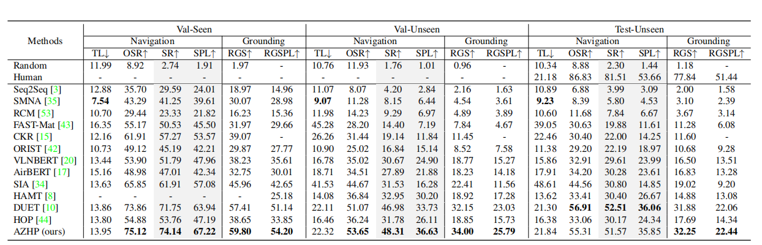
ICIG
实验
在REVERIE数据集上的结果
PANOGEN: Text-Conditioned Panoramic Environment Generation for Vision-and-Language Navigation NeurIPS-2023

Slide 13
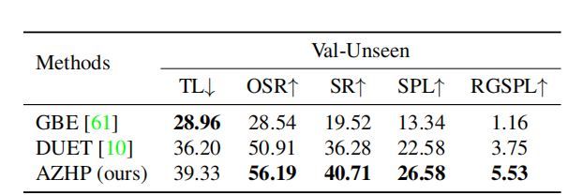
ICIG
实验
在soon数据上
Visual LanguAdaptive Zone-aware Hierarchical Planner for Vision-Language Navigationage Maps for Robot Navigation ICRA-2023

Slide 14
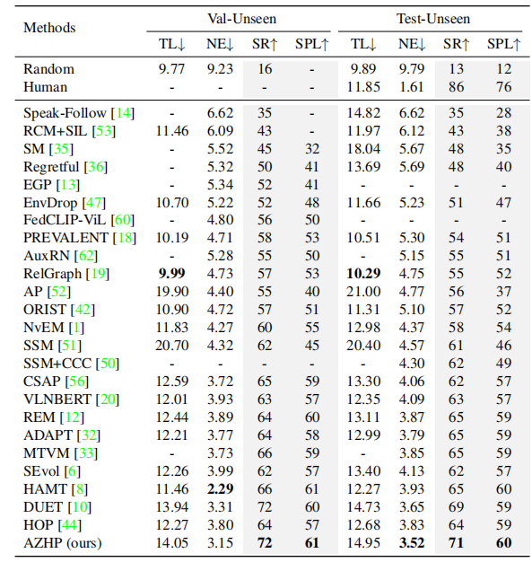
ICIG
实验
在R2R数据上
Visual LanguAdaptive Zone-aware Hierarchical Planner for Vision-Language Navigationage Maps for Robot Navigation ICRA-2023

Slide 15
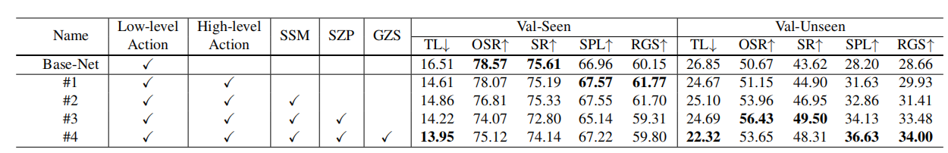
ICIG
消融研究
Visual LanguAdaptive Zone-aware Hierarchical Planner for Vision-Language Navigationage Maps for Robot Navigation ICRA-2023

Slide 16
ICIG
结论
在本文中，为视觉语言导航（VLN）任务提出了AZHP，这是层次化导航策略的首次探索。提出的AZHP将导航过程分为高层次和低层次的动作。在高层次上，设计了SZP来在线自适应地将拓扑地图划分为不同的区域，并设计了GZS来选择与子目标相对应的区域。此外，还设计了SSM来实现高层次和低层次动作之间的异步切换。AZHP在REVERIE、SOON和R2R数据集上取得了最先进的性能。

Slide 17
ICIG
论文题目
One Step at a Time:
Long-Horizon Vision-and-Language Navigation with Milestones
一步一步来：具有里程碑的长视野视觉和语言导航
Chan Hee Song
Jihyung Kil Tai-Yu Pan Brian M. Sadler Wei-Lun Chao
Yu Su

Slide 18
ICIG
主要内容
本文旨在解决自主代理在执行长距离任务时容易忽略指令或陷入困境的问题。为此，作者提出了一个模型无关的里程碑跟踪器（M-TRACK），该跟踪器可以指导和监控代理的进度。具体来说，提出了一种里程碑构建器，它可以为导航和交互里程碑标记每个步骤需要完成的任务，并且还有一种里程碑检查器，可以系统地检查代理当前里程碑的进度并确定何时继续到下一个里程碑。在具有挑战性的ALFRED数据集上，M-TRACK相对于两个竞争性的基础模型，在未见过的成功率上实现了显著的33%和52%的相对提升。

Slide 19
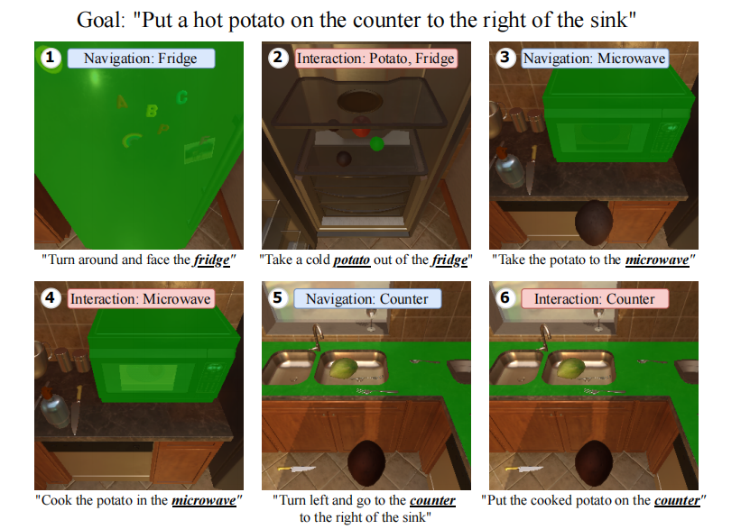
ICIG
ALFRED数据集上一个指令，以及分解为六个子任务。
One Step at a Time: Long-Horizon Vision-and-Language Navigation with Milestones CVPR-2022

Slide 20
ICIG
面临的困难以及贡献
困难：经常跳过子任务，或者在子任务已经完成的情况下仍在其中徘徊。本质上，代理真正面临的挑战在于它缺乏对自己在长子任务序列中当前位置以及在一个子任务内取得多少进展的认知。
贡献：
1.提出了一种新的里程碑跟踪器（M-TRACK），可以有效地解决长期任务中的进度监控问题。
2.M-TRACK通过提取任务中的里程碑并将其与环境状态相比较来判断任务是否完成，并在执行动作之前主动检查以避免失败。
3.实验结果表明，在ALFRED数据集上，M-TRACK显著提高了两个基准模型的成功率，并且在更复杂的环境中表现更好。

Slide 21
ICIG
方法
提出了基于里程碑的任务跟踪器（M-TRACK），它由两个组件组成：里程碑构建器和里程碑检查器。里程碑构建器从相应的语言指令中提取每个子任务的里程碑（即必要的完成条件）。将其建模为一个命名实体识别问题，并训练一个BERT-CRF标签器来准确提取目标对象及其动作类型（即导航或交互）。然后，里程碑检查器试图在感知到的环境中定位（即识别和定位）提取的目标对象，使用一个目标检测模型，并检查代理是否足够接近它们或即将与它们进行交互——以决定代理是否正在完成当前子任务并准备进入下一个。
M-TRACK只需要访问语言指令、代理的视觉输入和代理的动作，而不需要访问代理的任何内部状态。因此，它是模型无关的，可以轻松地与任何代理模型集成，几乎不需要进行更改。
为了避免跳过子任务，提出了两种简单而有效的方法。首先，在任何时间步，只向代理提供由里程碑跟踪器确定的当前子任务对应的指令部分。这明确地引导代理专注于当前子任务。其次，更重要的是，在代理执行其预测动作之前主动应用里程碑检查器，以拒绝可能导致子任务失败的动作。

Slide 22
ICIG
M-TRACK的设计
M-TRACK的核心功能是决定代理何时应该转移到下一个子任务。
设计M-TRACK是为了明确考虑（子）任务的组合性质。具体来说，本文引入了里程碑的概念，这是完成子任务的必要条件，即代理必须达到里程碑，相应的子任务才能被视为完成。例如，如果子任务是“移动到杯子处”，则代理必须导航到杯子，看到它，并且足够接近它。如果子任务是“拿起杯子”，则代理必须看到杯子，足够接近它以便能够与之交互。这两个例子体现了里程碑的关键要素，即它的目标实体和类型（导航或交互）。同时，只有当代理能够感知（看到）目标实体，已经接近它们，并且正在对它们执行正确的类型动作时，才说代理已经达到了一个里程碑。
为了实现这一点，使用一个元组(type, target)来表示一个里程碑，并将M-TRACK分解为两个组件：1) 一个里程碑构建器，它从低级指令I_{L}中构建里程碑；2) 一个里程碑检查器，它检查代理是否已经达到了某个里程碑。
ENVEDIT: Environment Editing for Vision-and-Language Navigation cvpr-2022

Slide 23
ICIG
里程碑构建器
命名实体识别是一种自然语言处理技术，用于识别文本中的命名实体，如人名、地名、机构名、物体名等。在这里，它被用来从低级指令（I_{L}）中提取与里程碑相关的实体，如导航的目标（如“toilet”）或交互的对象（如“soap”）。
使用命名实体识别（ NER）技术根据I_{L}（低级指令）中的相应指令为每个子任务生成里程碑。例如，给定一个指令“Turn to the left and face the toilet”，里程碑构建器应该输出标签（navigation, toilet）。对于指令“Pick the soap up from the back of the toilet”，里程碑构建器应该输出（interaction, soap）。
使用BERT-CRF准确地从文本中提取命名实体。BERT-CRF模型结合了BERT的强大表示能力和CRF的序列标注能力。
对于交互型里程碑，构建器需要特别注意当前子任务中代理已经持有的物体。这些物体通常不是当前子任务的里程碑目标，因为代理已经在与之交互（或之前已经与之交互）。相反，新的交互目标应该被标记为里程碑。
例如，在子任务“Put down the potato on the counter”中，代理已经持有土豆（从之前的子任务中），因此“potato”不是当前子任务的里程碑目标，但“counter”是。
对于需要交互多个物体的子任务，构建器需要标记所有这些物体作为交互型里程碑的目标。
在某些情况下，如果当前子任务的指令中没有明确的里程碑目标，构建器可能会将当前子任务与下一个子任务合并，并使用从下一个子任务中提取的里程碑。这是为了确保代理能够按照正确的顺序完成所有子任务。

Slide 24
ICIG
里程碑检查器
引入了一个里程碑检查器来确定代理是否达到了某个里程碑。首先从视觉输入中估计代理/环境的状态，并将其与里程碑进行比较。如果视觉输入中检测到目标物体，并且该物体位于代理的可触及范围内，则视为达到了导航型里程碑。对于交互型里程碑，除了上述条件外，还需要代理与目标物体进行交互。
状态估计。首先使用来自ALFRED模拟器的数据训练了一个物体检测器，它不仅能够定位和识别ALFRED中所有的116个物体类别，还能够估计它们的可触及性。在Mask R-CNN模型的基础上，为每个检测到的物体引入了一个额外的二分类头来预测其可触及性。用于训练的可触及性真实标签是从ALFRED模拟器中获取的。
里程碑检查。为了达到导航型或交互型里程碑，目标物体必须被检测到并位于可触及的范围内。为了检查这一点，本文将从语言指令中提取的目标物体名称与Mask R-CNN检测到的物体的类别标签进行比较，这本质上是一个符号接地任务。本文只考虑估计为可触及的检测到的物体。本文使用一个基于Wordnet的现成词相似度工具，结合NLTK中的WUP相似度来匹配目标名称和物体标签。如果某个可触及的物体的标签与里程碑目标的相似度最高（超过一个阈值），则认为该物体是该目标的实例化；然后，该目标将被标记为成功。

Slide 25
ICIG
使用M-TRACK进行规划
首先，在任何时间步，只向代理提供由M-TRACK确定的当前子任务的指令。这明确指导代理专注于当前子任务。具体在ALFRED中，向代理提供当前子任务的I_{H}（可能是某种指令头或提示）和I_{L}（指令列表）中的一句话，而不是整个I_{L}。本文从任务开始时就这样做，此时I_{L}的第一句话保证是第一个子任务。然后，只在M-TRACK标记当前子任务完成后才继续到下一句话。使用M-TRACK使代理不必仅依赖其内部机制（如注意力和隐藏状态）来决定子任务的切换。
其次，主动对交互型里程碑应用里程碑检查器——在代理执行其预测动作之前。这可以防止代理与错误的物体进行交互，而不是在交互发生后试图纠正错误。例如，如果里程碑是（交互，叉子），但代理预测的交互二进制掩码与图像中叉子的实例化对象不匹配，M-TRACK将通过要求代理选择另一个（动作，物体掩码）元组来拒绝其动作。

Slide 26
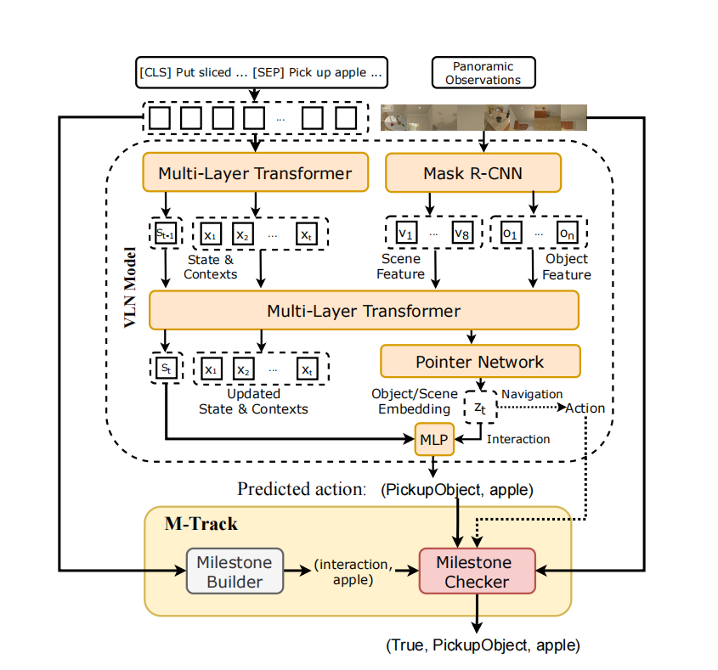
ICIG
代理模型
本文基于VLN BERT模型进行构建。
在输入方面，利用一个预训练的视觉编码器来从8个全景视图中提取场景特征，并从每个视图中提取对象特征作为视觉输入。对于动作预测，与仅处理导航动作的VLN BERT不同，本文采用了pointer network来选择导航、交互和停止动作：如果pointer network选择了场景特征，代理会输出到达该场景所需的导航动作；如果它选择了对象特征，代理会输出该对象的掩码，并额外使用一个多层感知器（MLP）来预测交互动作类型；如果它选择了停止特征（作为全零向量添加到视觉特征列表中），代理会输出停止命令。这个MLP以所选对象特征和更新后的状态嵌入的拼接作为输入。
One Step at a Time: Long-Horizon Vision-and-Language Navigation with Milestones CVPR-2022

Slide 27
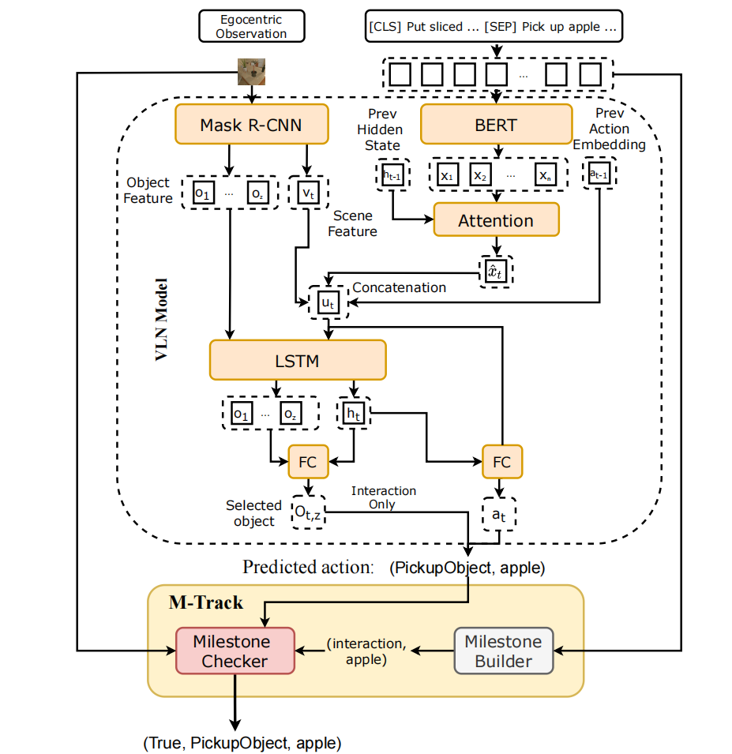
ICIG
代理模型
为了进一步展示M-TRACK的模型无关性，使用了在ALFRED中引入的LSTM基线模型，并通过与VLN BERT中相同的预训练视觉编码器扩展了该架构。
One Step at a Time: Long-Horizon Vision-and-Language Navigation with Milestones CVPR-2022

Slide 28
ICIG
实验设置
ALFRED数据集。在ALFRED[46]数据集上验证本文的方法，该数据集评估了代理在常见家庭任务中基于语言指导的导航和交互能力。ALFRED包含了8,055个专家演示，这些演示附有25,743条自然语言指令。标准的训练/验证/测试分割分别包含21,023/1,641/3,062个样本。验证集和测试集进一步细分为1)已见集，其中环境在训练期间已经见过；和2)未见集，包含新的环境。验证/测试集包括820/1,533个已见和821/1,529个未见样本。
成功率（SR）：一个二进制指示器，表示是否所有子任务都已完成。
路径长度加权成功率（PLWSR）：SR通过（专家演示路径长度）/（代理路径长度）进行加权。
目标条件成功率（GC）：完成的目标条件的比例。

Slide 29
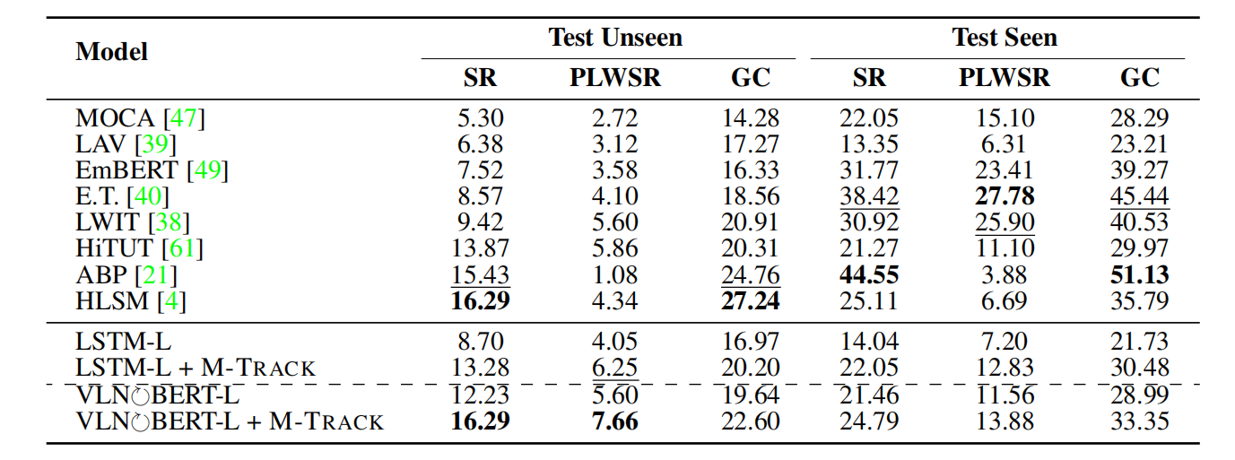
ICIG
实验结果
ALFRED测试集上的主要结果
One Step at a Time: Long-Horizon Vision-and-Language Navigation with Milestones CVPR-2022

Slide 30
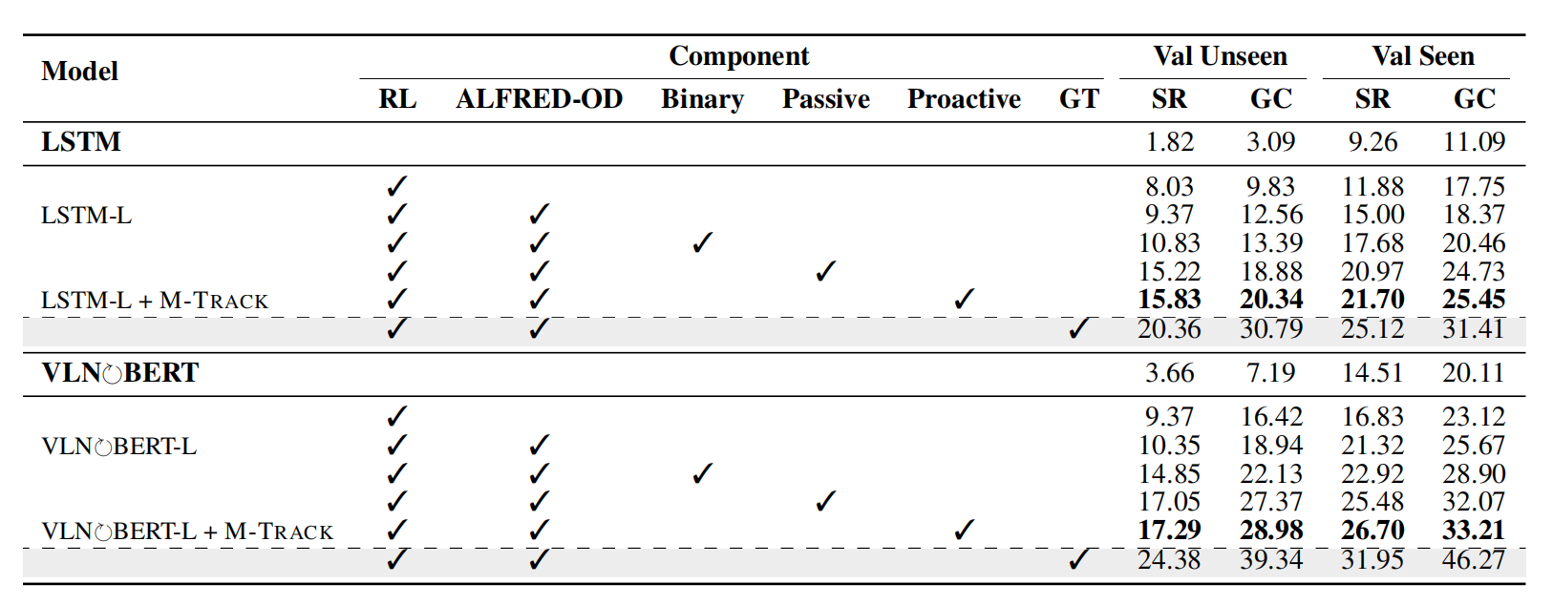
ICIG
消融研究
One Step at a Time: Long-Horizon Vision-and-Language Navigation with Milestones CVPR-2022

Slide 31
ICIG
结论
引入了一种基于里程碑的任务跟踪器（M-TRACK），用于视觉与语言导航（VLN），并证明了对里程碑的显式检测和检查对于诸如AL-FRED 中所示的长期 VLN 任务非常有帮助。实验结果表明，M-TRACK 在两个强大的基线模型上具有有效性。总之，这项工作清楚地证明了显式进度监测的重要性（而不是依赖于单个策略网络进行规划和隐式进度监测），特别是对于长期任务。

Slide 32
ICIG
汇报完毕
感谢聆听

